Slide 1
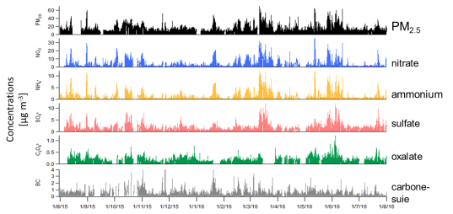
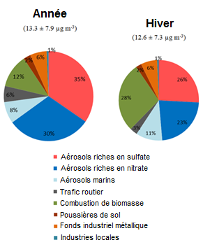
Identification des Sources d’AéRosols
dans le Douaisis (ISARD)
Projet lauréat de l’édition 2015 AACT-AIR
1 an de MESURES horaires
composition chimique des particules fines
IDENTIFICATION et CONTRIBUTIONS des principales sources de particules fines (PM_{2,5}) à Douai
ANALYSE statistique des données
+
=
Quelle pourrait être la portée des actions locales?
La suppression totale des émissions liées à la combustion de biomasse pourrait diminuer la pollution particulaire de - 12% en moyenne (jusqu’à - 28% en hiver)
Pour le trafic routier se serait -6% pour les particules primaires (suies)
La réduction des émissions de gaz précurseurs aiderait à limiter la formation d’aérosols inorganiques secondaires:
Ammoniac (agriculture, élevage)
Oxydes d’azote (combustions)
Acide sulfurique (industries)

